Slide 1
이벤 트 구성

Slide 2
서버에서 이벤트 진행 활성화
활성화 패킷에 따라 클라이언트에서 아이콘 노출
테이블 구성이 별도로 필요
이벤트 타입 : 아이콘 위치
서브 인덱스
동일 이벤트 타입일때 서브 인덱스 순서대로 보상 노출
1개만 노출 (순서대로)
스트링 기입
형식 지정자를 통해 서버에서 보내주는 숫자가 노출될 수 있도록 처리 필요
아이콘 경로
보상
골드
보상을 받은 유저의 단계를 저장하여 새로운 단계가 발생될 경우 아이콘 재 노출

Slide 3
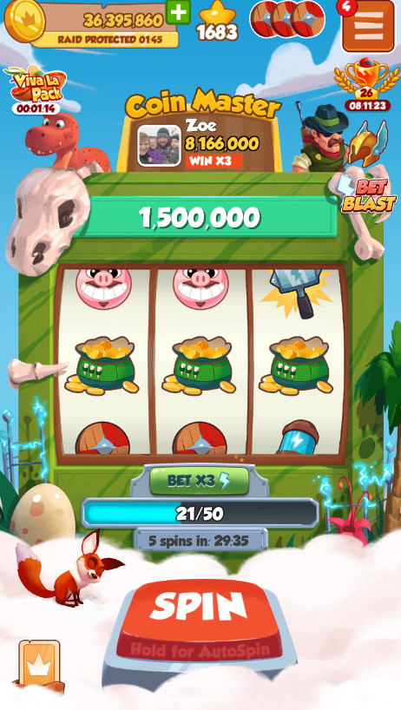
상기 버튼을 클릭하여 팝업 노출
이벤트 타입 2종 아이콘 구성 필요
다운로드 양에 따른 이벤트
페이스북 좋아요 개수에 따른 이벤트

Slide 4
확인 버튼을 통해 보상 습득
</n 다운로드 기념 상품 지급>
스핀 50개 지급
<페이스북 좋아요 /n 기념 상품 지급>
스핀 50개 지급
확 인
확 인
페이스북으로 이동
페이스북 좋아요의 경우
페이스북 링크 버튼 추가
해당 버튼 클릭으로 페이스북 이동

Slide 5
평가 구성

Slide 6
> 구글 플레이에서 챕터 2를 완료 했을때 해당 팝업 노출
시점은 챕터 2 완료 후 챕터 3 노출 후 진행(하드코딩)
예를 할 경우 구글 리뷰로 이동
예를 누른후 리뷰를 하지 않고 나와도 스핀 30개 지급
아니오를 할 경우 노출하지 않음
즐겁게 게임을 즐기고 계신가요?
더 좋은 서비스를 위해 평가를 부탁드립니다.
평가 하러 가기
예
아니오

